Slide 1

Las características principales de OS
Ing. Felipe Hernández Palafox

Slide 2
MacOS
El Sistema Operativo Mac OS, es el potente e innovador software utilizado por la reconocida marca tecnológica Apple para sus dispositivos electrónicos, tanto portátiles como de sobremesa. Este sistema operativo es auspiciado y patrocinado única y exclusivamente por Apple. Cabe destacar que el sistema operativo Mac OS, posee increíbles características, las cuales verás a continuación. Hace unos días vimos la batalla entre los sistemas operativos móviles iOS y Android, hoy toca ver las características del sistema Mac OS.

Slide 3
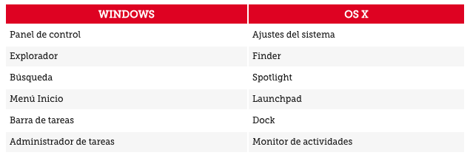
¿MacOS funciona en cualquier equipo?
No. Oficialmente OS se instala solo en equipos Apple como MacBooks e iMac. No obstante, Windows se puede instalar fácilmente en ordenadores Apple: bien sea utilizando la herramienta Boot Camp de Apple, o mediante software especializado como puede ser "Parallels", todo ello con Windows ejecutándose en OS desde una ventana a la vez. Desde hace tiempo, los usuarios de Windows se quejan de que, acostumbrarse a la plataforma Mac, no es nada fácil. Aunque en OS hay características parecidas a las de Windows, al principio hay que aprender cuáles son esas diferencias. Este esquema muestra cómo encontrar las principales funciones de Windows en OS :

Slide 4
Características generales de MacOS
El hardware y software compaginan bien y como resultado es mas veloz y tiene una mejor experiencia de usuario.
Son pocos los malware que hay en este sistema Operativo aunque eso no exonera de que pueda ser vulnerado.
Se cuenta con muchas actualizaciones de las diferentes versiones del sistema operativo.
La tienda de App Store nos da seguridad que los diferentes programas que se encuentren en el nos ayuden y no nos perjudiquen.
Mejor calidad tanto del sistema operativo.
Cuenta con un un sin fin de aplicaciones en su tienda.
Con base a los nuevos dispositivos de Apple llámese Apple Watch, tvOS hacen una buena interacción con los sistemas operativos.

Slide 5
¿Tiene alguna gran desventaja Mac OS?
Entre los aspectos que ponen en tela de juicio Mac OS, destaca su incompatibilidad con aplicaciones diseñadas para otro tipo de sistema operativo. Apple utiliza un sistema de programación totalmente diferente, mucho más complejo y encriptado, que evita la compatibilidad de un dispositivo Apple con otra marca como Windows o Linux. Esto ha sido en gran parte solucionado con el paso del tiempo, ahora la mayoría de programas están disponibles para todos los SO pero siempre hay alguno que no es compatible.
Además de que, en ocasiones, se vuelve un poco monótono en sus actualizaciones de las aplicaciones, y está muy limitado a la hora de descargar juegos o emuladores.
Sin embargo, ¿vale la pena usar el MacOS a pesar de sus desventajas? Si, lo es. Este sistema operativo está pensado como una plataforma de emprendimiento práctico u empresarial y con aplicaciones de desarrollo, y no tanto como un sistema de entretenimiento.
¿Frecuencia de actualización Mac OS en su versión de Sistema Operativo?
Sin duda Apple una empresa pionera en actualización y desarrollo tecnológico, por lo que su sistema operativo no es la excepción. Constantemente se implementan nuevas funciones y características al software del Mac, impulsándolo entre los mejores, y más vendidos, sistemas operativos.
Cada día se multiplican las aplicaciones que se pueden descargar en un Mac, gracias a su tienda de aplicaciones oficial: App Store. También la calidad de desarrollo del MacOS en sus últimas versiones ha ocasionado un revuelo en el mercado tecnológico.
¿Cuál es la última versión lanzada del Mac OS?
Pues, la última versión es Mac OS Catalina (10.15.4), está revolucionó al ofrecer herramientas que ningún otro sistema ha logrado implementar, e incluso… ¡Hay rumores de que ponto lanzarán una nueva actualización

Slide 6
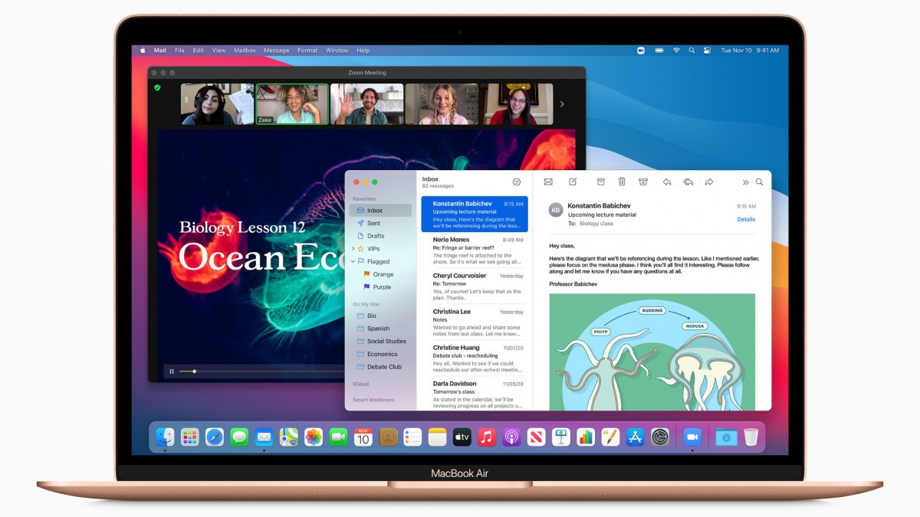
MacOS Big Sur Nuevo sistema operativo de Apple

